Slide 1
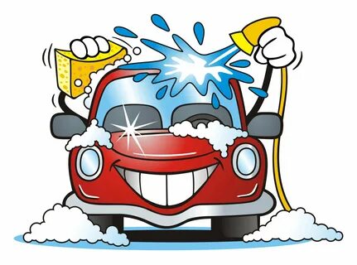
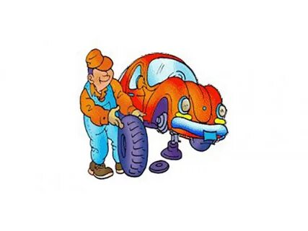
Глянец
и
Гонка
мобильное приложение автомоек
и
шиномонтажа города Омска

Slide 2
Актуальность проекта
Увеличение продаж автомобильных транспортных средств. На протяжении последних лет сохраняется стойкая тенденция по возрастанию количества продаж автомобилей.
Климатические условия. Каждая пора года города Омска – зима, весна, лето и осень – выражена очень яркими погодными условиями.
Современный ритм жизни населения. Ритм жизни населения, особенно в больших городах и мегаполисах, стремительно ускоряется, поэтому все большей значимости приобретает вопрос оптимизации свободного времени.
Отсутствие мобильного приложения всех автомоек и шиномонтажа города Омска.

Slide 3

Проблема
ЖИВАЯ ОЧЕРЕДЬ. Недостоверная информация о загрузке мойки и шиномонтажа.
НЕТ МЕСТ. Определение занятости автомойки отдают на откуп администратору. Администратор, всегда ставит, что мойка свободна.
НЕ ТА ЦЕНА. Не всегда актуальный прайс. Это связано с ошибками массовой загрузки данных от разных моек и проблемами с обновлением данных при изменении прайса на конкретной мойке и шиномонтажа.
НЕТ СВЯЗИ. Затруднена обратная связь. Не из всех приложений можно обратиться к руководству мойки: максимум дан телефон мойки.

Slide 4

Решение
Мобильное приложение Глянец и Гонка, позволяющее автомобилистам бронировать время, выбирать по заданным фильтрам (удаленность, стоимость, наличие дополнительных услуг, проводимых акциях) и записываться на автомойки и шиномонтаж города Омска.
Объединение всех!!! предприятий и ИП сферы услуг автомойка и шиномонтаж в единую базу города Омска. Создание Мобильного приложения для телефона или планшета, для простоты записи на услугу.

Slide 5
Решение для предприятий, ИП
Увеличение количества посещений за счет возможности заранее забронировать время. Так посетители перестают откладывать услугу авто из-за очередей, а уведомления напомнят, что пора помыть машину.
Увеличение количества постоянных клиентов. Предоставление удобных функций и условий привлекают больше новых пользователей и удерживают интерес постоянных.
Рост дохода компании за счет продажи дополнительных услуг – автозапчастей, средств по уходу за авто и прочих.
Эффективный маркетинговый курс благодаря сбору аналитики, статистики и разработке плана продвижения услуг компании.
Повышение среднего чека за счет дополнительных продаж, выгодных скидок и предложений для клиентов.
Увеличение потока посетителей благодаря отсутствию очередей и организации работы.

Slide 6
Решение для клиентов
Возможность видеть загруженность в реальном времени;
Запись на услуги на удобное время;
Оповещения, которые напомнят о записи и о том, что нужно помыть авто;
Полезная информация, помогающая скоротать время;
Каталог необходимых средств с индивидуальным подбором для марки авто;
Каталог запчастей и сопутствующих товаров;
Возможность быстро получить ответы на свои вопросы.

Slide 7

Рынок описать рынок г Омска сколько пп… есть ли мобильные приложения? Если конкуренция
шиномонтаж ко-во, ед | автомоек ко-во, ед
773 | 296

Slide 8
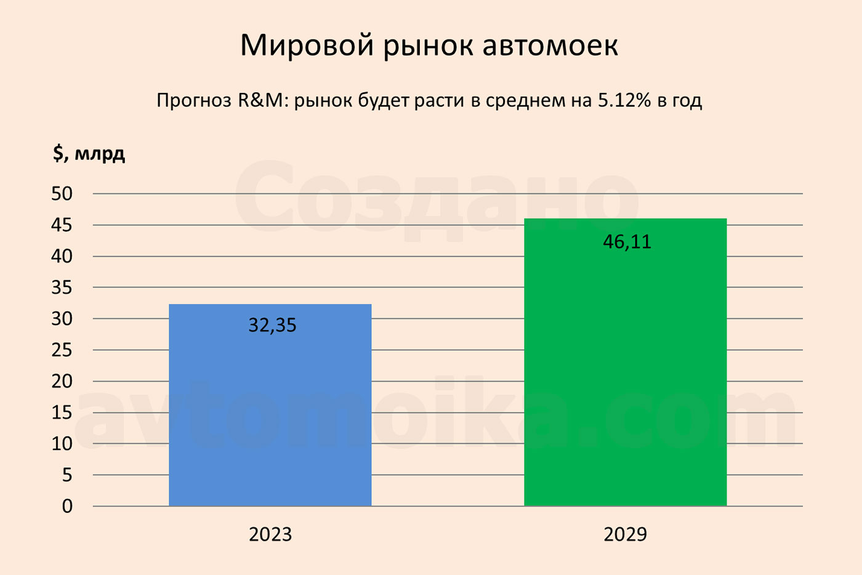
Потенциальный Рынок
Диаграмма. Объем мирового рынка автомоек
Прогноз Research And Markets
Устойчивый рост мирового рынка автоклининга
В собственности омичей на 1 января 2023 года насчитывалось 658 тыс. транспортных средств. Практически каждое второе домохозяйство имело личный транспорт. Из этого числа легковых автомобилей у омичей насчитывается 76,8%, прицепов и полуприцепов – 9,3 %, мототранспорта – 6,7%, грузовых авто – 6,4 %.
Быстрая урбанизация (рост городов и городского населения);
Рост числа владельцев автомобилей;
Повышение осведомленности населения об обслуживании автомобилей.

Slide 9
Бизнес-модель
Статья расходов | Сумма, руб.
Разработка мобильного приложения Глянец и Гонка и его продвижение в Android Market и Apple Store | 500 000
Вложения в онлайн-рекламу и продвижение (контекстная реклама, SMM, публикации у топовых блоггеров и крупных печатных СМИ) | 200 000
Вложения в оффлайн-рекламу (баннеры, билборды, раздаточные материалы) | 200 000
Удаленный колл-центр | 50 000
Итого: | 850 000

Slide 10
Бизнес-модель
шиномонтаж ко-во, ед | автомоек ко-во, ед
773 | 296 | всего, ед | 1069
цена 1 услуги, руб.
700 | 500 | средний чек, руб. | 600
средняя пропускная возможность
10 | 10
выручка в день руб. |  |  | 641400
выручка в год, руб. |  |  | 7696800
потенциальный уровень дохода с мобильного приложения ROI | 9,055058824
Период окупаемости РР | 0,110435506
инвестицинные затраты руб. |  | 850000

Slide 11

Текущие результаты
Идет создание онлайн теста по изучению готовности к объединению предприятий и ИП сферы оказания услуг автомоек, шиномонтажа в единое мобильное приложение Глянец и Гонка.

Slide 12

Команда
Леванов Д.В. – Лидер
Конофацкий И.С. – Бизнес аналитик
Белицкий И.А. – Менеджер по интеграции

Slide 13

Планы развития
Объединение в единую базу и создание единого мобильно приложения всех предприятий оказывающих услуги в сфере автосервиса города Омска.

Slide 14

Контакты
S_hr1k_E@mail.ru

